Slide 1
La Rivoluzione Scientifica
Fabio Bevilacqua
Corso di Storia delle Scienze

Slide 2
Sommario
Una “rivoluzione scientifica”?
Il punto di vista “classico” (3+4)
Nuove storiografie (4)
Un’analisi più accurata
Conclusioni
Case studies
Il moto dei pianeti
La caduta dei gravi (Galileo e Newton)
La conservazione della forza viva (Leibniz)
La rifrazione (Cartesio e Fermat)
La repulsione elettrica (Volta e Coulomb)
Una storiografia a quattro componenti

Slide 3
Il punto di vista “classico”
a.Cronologia 1543-1687
b. Antiaristotelismo:
Dalla logica alla matematica
Dall’organicismo al meccanicismo
Dalla teleologia alla causalità
Dalle osservazioni agli esperimenti
Dall’interpretazione dei testi classici allo sguardo sulla natura
Dalle università alle accademie

Slide 4
Accademie
Lincei (-1651)
Cimento (1657-1667)
Royal Society (1645, 1648, 1662-)
Académie des Sciences (1654, 1666-)
Atti accademici

Slide 5
Il punto di vista “classico”
c. Nascita della figura dello scienziato e dell’oggettività scientifica
Conflitto con la Chiesa
Superamento dell’antropocentrismo
Nuovi criteri epistemologici
Metodo empirico – sperimentale
Realismo
Un evento più importante della Riforma
Nascita della modernità
Stretto rapporto scienza-tecnologia
Invenzione di nuovi strumenti:

Slide 6
Strumenti
Piano inclinato e pendolo
Lenti e prismi
Telescopio
Microscopio
Termometro
Barometro
Pompa a vuoto
Orologio di precisione
Bilancia di precisione

Slide 9
Il punto di vista “classico”
d. Risultati:
Sistema copernicano eliocentrico
Meccanica galileiana
Circolazione del sangue
Gravitazione universale
Ottica
Geometria analitica e calcolo

Slide 10
Nuove storiografie e la critica del punto di vista “classico”
a. Esempio: storiografia galileiana
b. Storiografie interniste/esterniste
c. Storiografie continuiste/discontinuiste
d. Tradizione artigianale e tradizione dotta
e. Scienze classiche e baconiane
f. Discipline e comunità scientifiche parzialmente autonome tra sviluppi intellettuali e grandi movimenti sociali
g. Datazione: 1543-1784

Slide 11
Scienze classiche e baconiane
Classiche: Meccanica, Astronomia, Armonia, Ottica (parte)
Baconiane: Elettricità, Magnetismo, Termologia, Chimica, Ottica (parte)
Nelle classiche cambia il paradigma
Nelle baconiane si iniziano accurate sperimentazioni

Slide 12
Cronologia
Scienza non europea (babilonese, egizia…)
Epoca greca
Medioevo
“Rivoluzione scientifica”: 1543-1784
Matematizzazione scienze baconiane inizi ‘800
Scienze teoriche e dibattito sui fondamenti a fine ‘800
Rivoluzione prima metà del ‘900: relatività e meccanica quantistica
Big science e riduzionismo nella seconda metà del ‘900
Complessità ed emergenza a fine ‘900
Rivoluzione digitale inizi 21°secolo

Slide 13
Una “rivoluzione scientifica” o una serie di radicali cambiamenti?
Una periodizzazione in cinque fasi:
Premesse
Primi sviluppi (c.1500-1600)
La fase matura (1590-1650)
Sviluppi (1650-1690)
Le “scienze” baconiane (1600-1784)

Slide 14
Premesse
1. Umanesimo scientifico
2. La stampa
3. Trasformazioni:
a. Sociali (aumento popolazione)
b. Economiche (nuovi commerci)
c. Geopolitiche (baricentro dal Mediterraneo al Centro Europa)
4. Importanza alle arti pratiche ed alla quantificazione
Ingegneri ed architetti

Slide 15
Primi sviluppi (c.1500-1600)
Cambiamenti nella filosofia della natura
a. Aristotelismo
b. Tradizioni ermetiche, neoplatoniche, empiriche e matematizzanti
La “rivoluzione” copernicana
Copernico (1473-1543)
1543: De Revolutionibus orbium coelestium

Slide 16
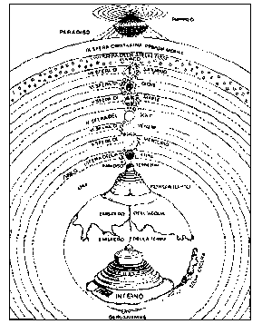
Aristotele: Spazio relazionale

Slide 17
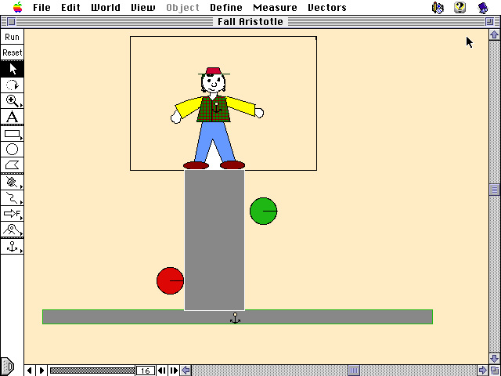
Fenomenologia caduta

Slide 18
Aristotele: Velocità e forze

Slide 19
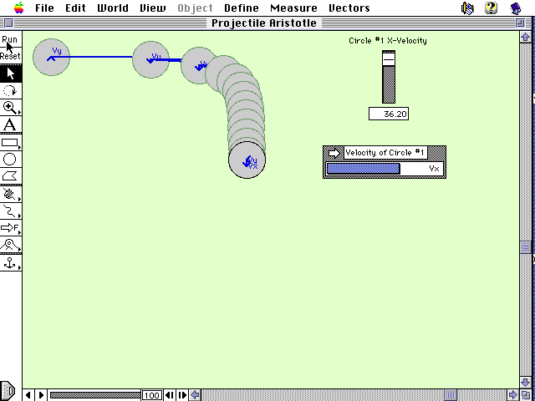
Aristot: Moti non si compongono

Slide 20
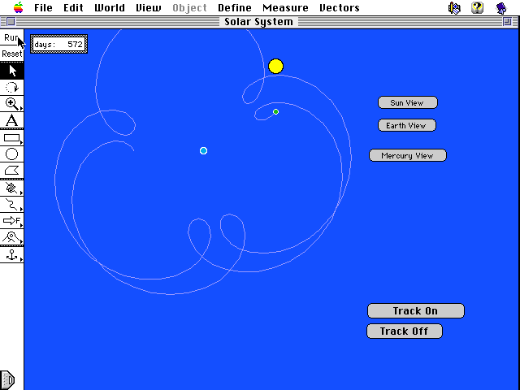
Sistema tolemaico

Slide 21
La fase matura (1590-1650)
1. Cambiamenti nella filosofia della natura: Bacone
2. L’astronomia di Tycho Brahe (1546-1601) e Keplero (1571-1630) (1609: Nuova astronomia, considerata causalisticamente).
3. La “rivoluzione” galileiana
a. Galileo (1564-1642) tra Platone ed Archimede
(1632 Dialogo; 1638 Discorsi)
b. Teoria, matematica ed esperimento
c. Osservazioni astronomiche
d. Criteri epistemologici
e. Galileo “eretico” e “cortigiano”

Slide 22
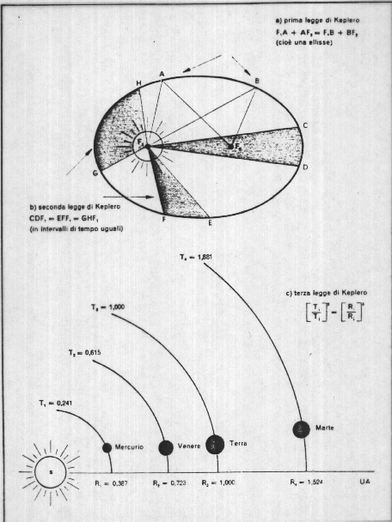
Le leggi di Keplero

Slide 23
La fase matura (1590-1650)
4. Il meccanicismo
Atomista: Gassendi (1592-1655)
Corpuscolarista: Cartesio (1596-1650)
(1644 Principi della filosofia)
La conservazione della quantità di moto
5. La rifrazione tra matematizzazione, causalità e teleologia: Cartesio e Fermat
6. La pressione atmosferica e le pompe a vuoto

Slide 24
Reinterpretazione della variazione della quantità di moto

Slide 25
Sviluppi (1650-1690)
1. Filosofie della natura postmeccaniciste
a. Newton (1642-1727) Principia (1687)
Opticks (1704)
“Teologo” e “alchimista”
b. Leibniz (1646-1716)
i. La conservazione della forza viva (1686: Brevis demonstratio )
ii. Il lavoro come unità di misura: intensione ed estensione
c. Boscovitch (1711-1787): tra Newton e Leibniz

Slide 26
Risultati
Tre tradizioni di successo
Criteri epistemologici

Slide 27
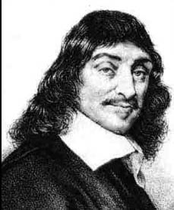
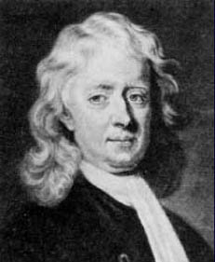
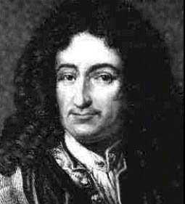
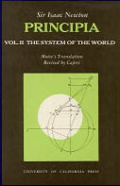
Tre tradizioni di successo
Descartes
Newton
Leibnitz
Notes:
Verso la metà del Settecento differenti filosofie della natura influenzavano le concezioni scientifiche sul vuoto. Alla tradizione cartesiana che ipotizzava l’inesistenza del vuoto, la passività della materia, il moto locale, l’azione per contatto e la conservazione della quantità di moto, si contrapponevano da una parte le concezioni leibniziane, legate ad una concezione dell’attività della materia e della conservazione della “ forza viva ”, dall’altra quelle, molto complesse, di Newton.

Slide 28
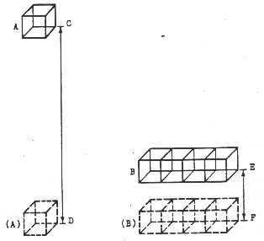
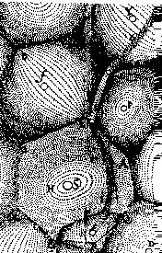
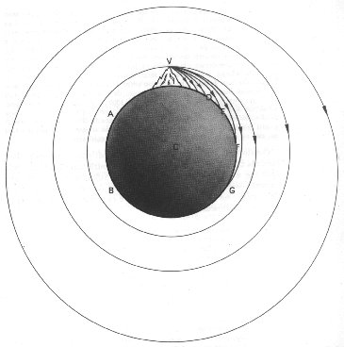
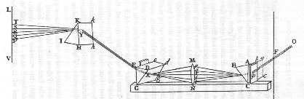
inesistenza del vuoto
passività della materia
azione per contatto
PRINCIPIA:
esistenza del vuoto e delle forze a distanza
OPTICKS:
introduzione di una serie di “eteri”
attività della materia
conservazione della “ forza viva ”
Notes:
Questi da una parte ipotizzava, come Boyle, l’esistenza del vuoto e delle forze a distanza, cause e non effetti del moto, dall’altra accanto alla famosa “ hypotheses non fingo ” per spiegare la gravità (Principia), introduceva tutta una serie, non coerente né sistematica, di “ eteri ” che avevano il compito di trasmettere le azioni elettriche, magnetiche, termiche, chimiche (Opticks).

Slide 29
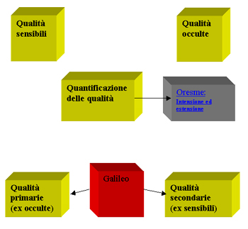
Criteri epistemologici

Slide 30
Le “scienze baconiane (1600-1784)
1. Elettricità
a. Da Gilbert a Volta
b. Quantificazione in Volta e Coulomb
2. Termologia
a. Le macchine termiche
b. Calore latente e calore specifico
3. Chimica
a. Priestley
b. Lavoisier

Slide 31
Le “scienze” baconiane
4. Scienze naturali
a. Buffon
5. La meccanica degli ingegneri
a. Bossut, Monge, Coulomb
b. Lazare Carnot
c. Meccanica applicata alle macchine

Slide 32
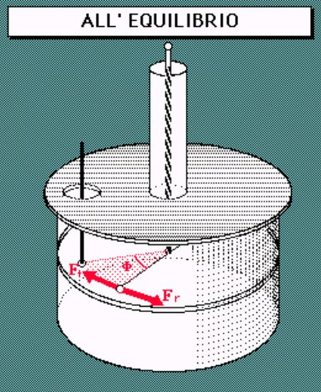
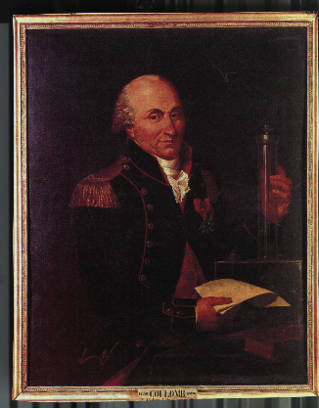
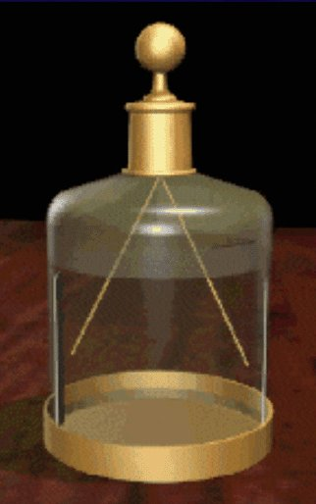
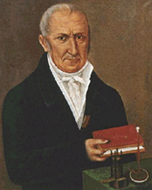
Case Studies 4: Coulomb e Volta
Legge derivante dalla gravitazione newtoniana:
azioni a distanza nello spazio vuoto
Azioni “ in-tensive ” di probabile derivazione leibniziana
Notes:
Parte di questo approccio è la famosa legge di Coulomb che deriva dalla gravitazione newtoniana, ed ipotizza azioni a distanza nello spazio vuoto. Differente, seppur contemporaneo, l’approccio di un altro grande dell’elettricità, Alessandro Volta, che propone un modello interpretativo e degli strumenti di misura legati a delle azioni “ in-tensive ” di probabile derivazione leibniziana. Interessante il parallelo tra la legge di Volta sulle tensioni e quella di Boyle sulle pressioni.

Slide 33
Una rivoluzione scientifica?
Cambiamenti nella filosofia della natura
Modelli e principi (relatività, conservazione, minimo)
Competizione anche tra le tradizioni prevalenti
Atomismo, materia e movimento, azione per contatto, forze a distanza, energia, spazio pieno/vuoto
Cambiamenti nella matematica
Quantificazione di fenomeni tramite strumenti basati su teorie
Matematizzazione in forme nuove e di nuovi domini
Nuovi criteri epistemologici
Dinamiche interne alle comunità degli scienziati
Rapporti con il contesto culturale e socioeconomico

Slide 34
Bibliografia
H. Floris Cohen: The Scientific Revolution. A Historiographical Inquiry
T.Kuhn: The Essential Tension
J.Schuster: The Scientific Revolution
P. Rossi: Storia della Scienza
S.Shapin: La rivoluzione scientifica

